Slide 1
Ecology project app
14905 Stamenović Nikola
14938 Stojiljković Jovan
15015 Živković Stevan

Slide 2

Osnovne informacije
Ecology project predstavlja aplikaciju koja služi kao jedan vid pomoći pri lakšem detektovanju i evidentiranju zagadjivanja životne sredine.
Korisnici ove aplikacije imaju mogućnost evidentiranja ekoloških prekršaja uz pomoć kamere telefona, i sliku uz dodatne informacije o problemu prezentovati ostalim korisnicima.
Prikaz označenih prekršaja ostalim korisnicima svodi se na prikaz odredjenih obeležavača na mapi, koja se inicijalno učitava sa trenutnom pozicijom korisnika.

Slide 3
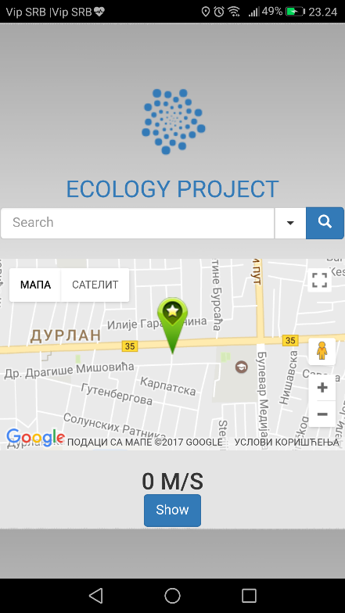
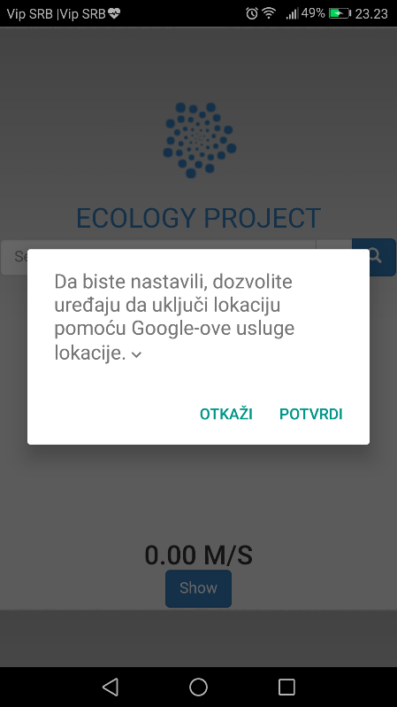
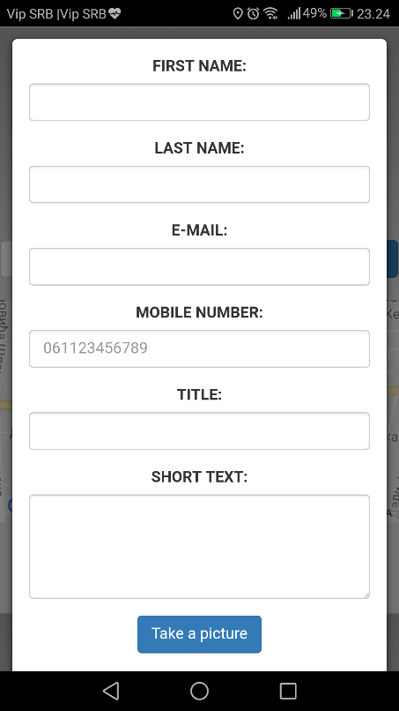
Izgled aplikacije
Pri pokretanju aplikacije ispituje se da li je aktivirana GPS usluga na mobilnom telefonu i ukoliko nije zahteva se njena aktivacija
Nakon aktivacije korisnik dobija mapu sa svojom trenutnom lokacijom
Početna strana aplikacije sadrži logo i naziv aplikacije, mapu, polje za pretragu, brzinu kretanja kao i dugme Show čijim se klikom prikazuje forma za evidentiranje ekoloških prekršaja
Forma sa osnovnim podacima korisnika i dugme za pokretanje kamere i kreiranje slike

Slide 4
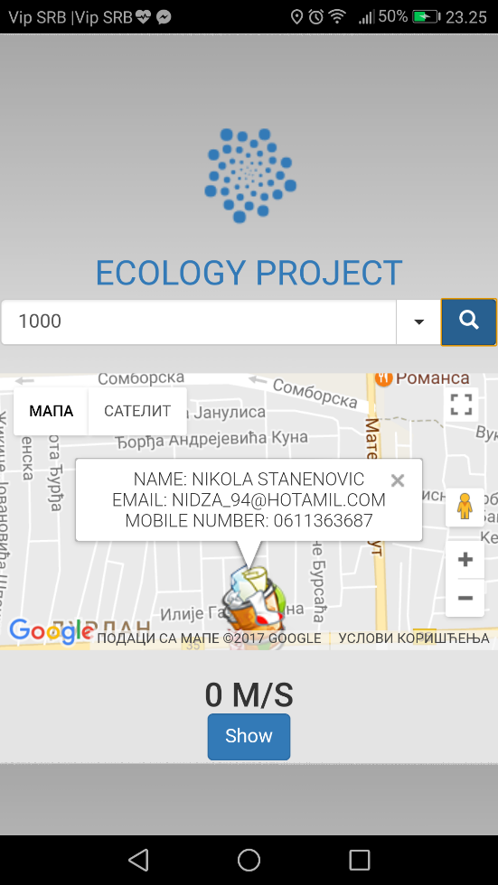

Izgled aplikacije
Nakon popunjavanja i prosledjivanja slike i podataka pojavljuje se marker na mapi
Klikom na marker dobićemo pregled osnovnih informacija korisnika koji je to postavio kao i sliku koju je slikao

Slide 5
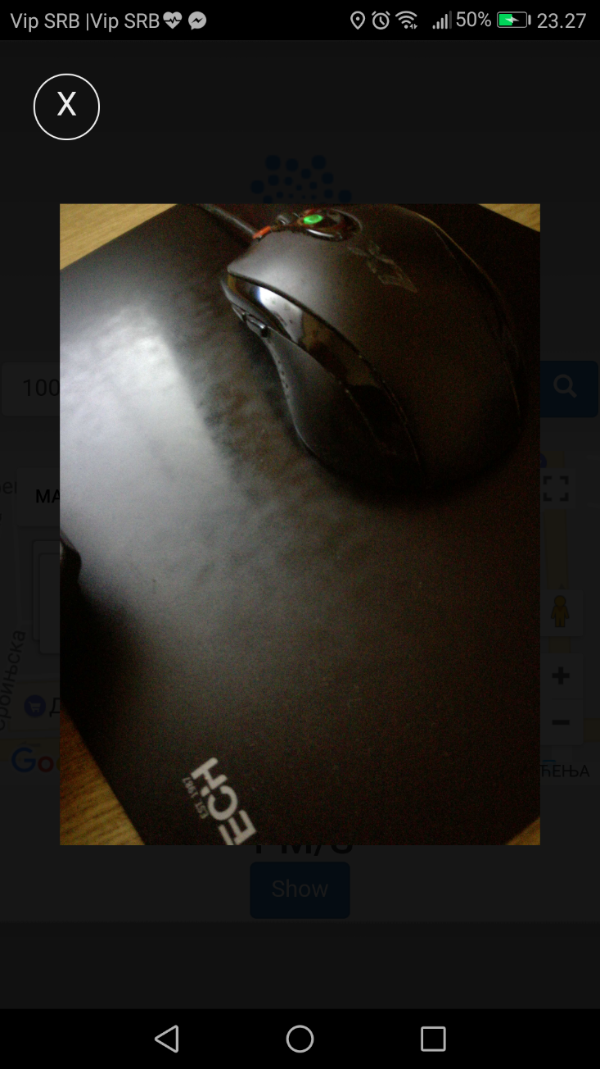
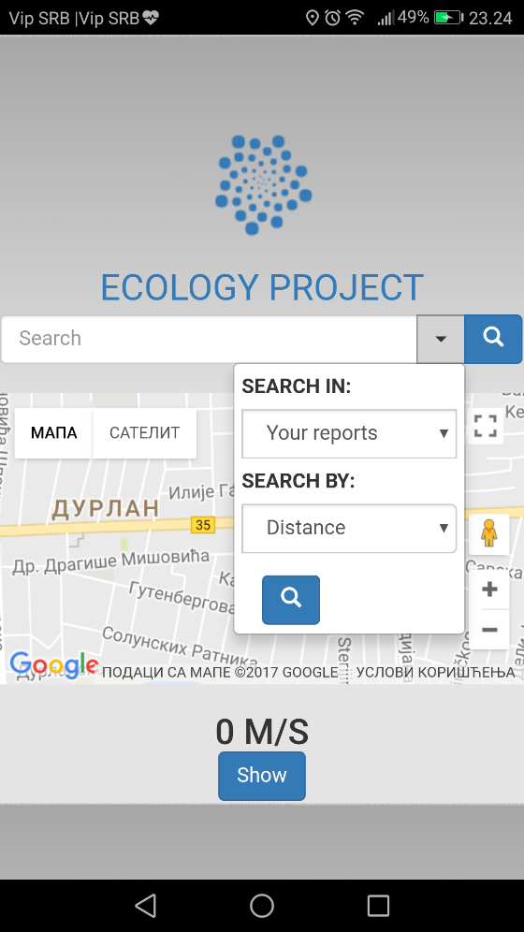
Izgled aplikacije
Primer pregleda kreirane slike
Za pretragu se može odabrati više kriterijuma poput pretrage u svojim izveštajima, pretrage u svim izveštajima, kao i pretrage prema rastojanju

Slide 6
Programska struktura
Aplikacija se sastoji iz dva dela: klijentski i serverski deo.
Za klijentski deo korišćene su tehnologije HTML5, CSS3, JavaScript, AJAX, Bootstrap, jQuery i Cordova.
Za serverski deo korišćen je Node.js.
Neki od Cordova pluginova koji se koriste su plugin za kameru, geolocation, detekciju pokreta, plugin za SQLite bazu podataka itd.

Slide 7
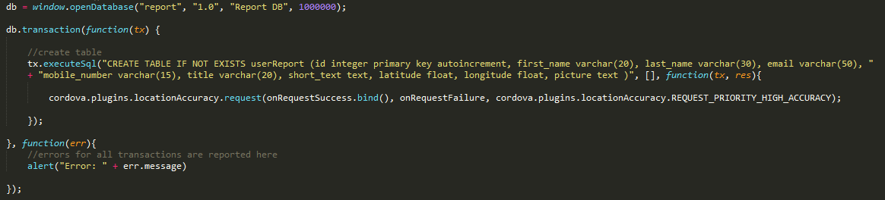
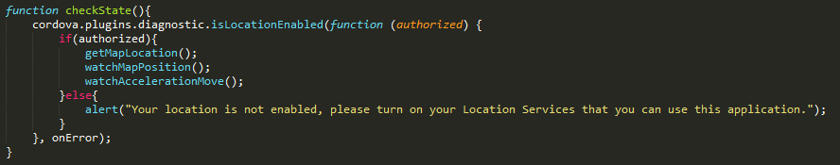
Primeri delova koda
Kreiranje baze i tabele
Provera GPS aktivacije

Slide 8
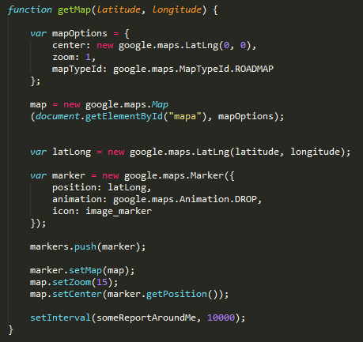
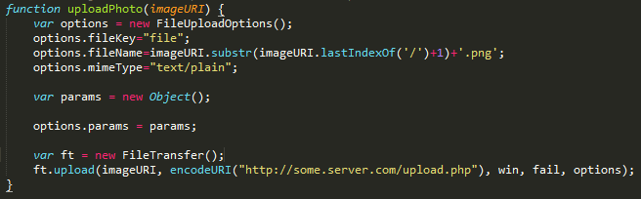
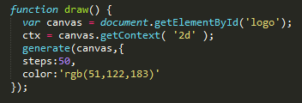
Primeri delova koda
Postavljanje mape
Upload slike na server
Logo canvas

Slide 9
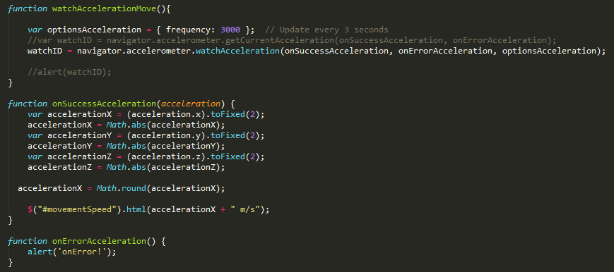

Primeri delova koda
Detekcija brzine kretanja
Kreiranje slike

Slide 10
Hvala na pažnji! DoC Team

